Slide 1

ОТЧЁТ
ВНК «Физмат»
Этап 3
Внедрить электронные ресурсы информационных банков эффективных практик формирования функциональной грамотности обучающихся
Гриб Н. В., Кирилко А. А.

Slide 2
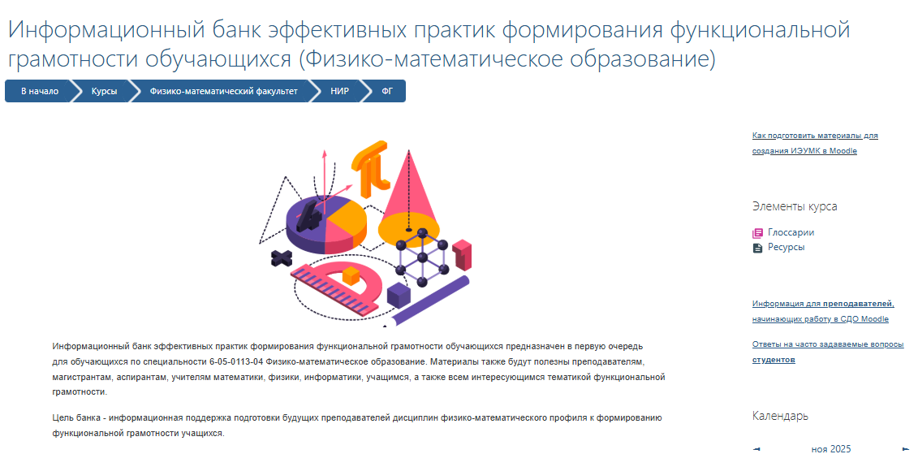
Информационный банк эффективных практик формирования функциональной грамотности обучающихся разработан на платформе Moodle БГПУ .

Slide 3
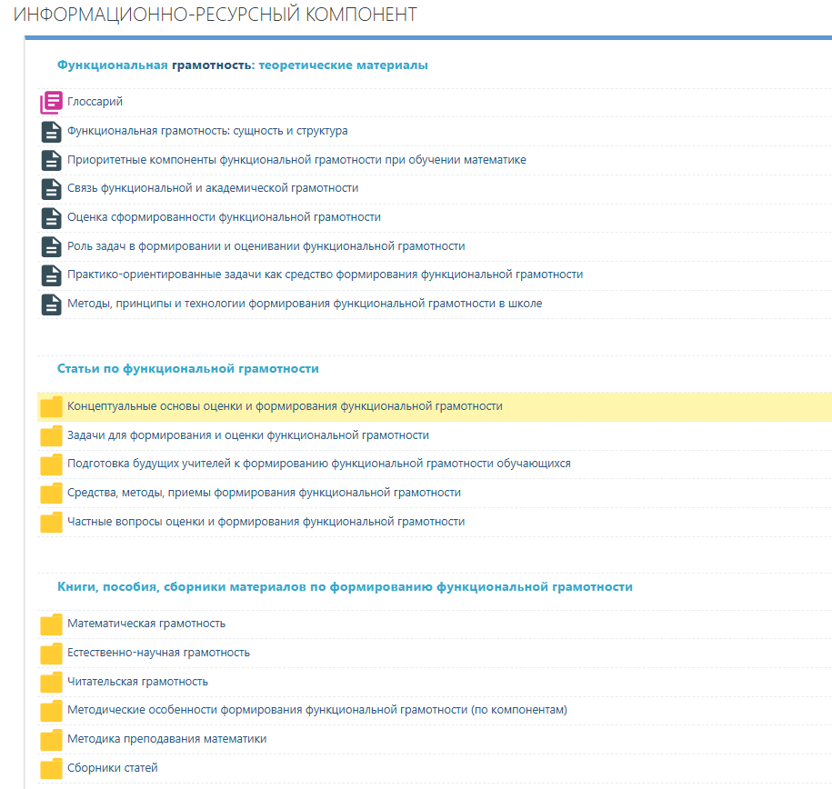
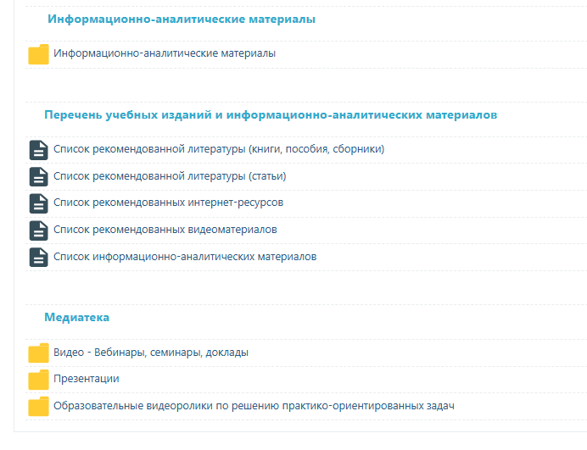
Изменения в ИБ за отчетный период:

Slide 4
Внедрение материалов ИБ
Учебное пособие «Разработка учебных пособий и учебно-методических комплексов, ориентированных на подготовку будущих преподавателей дисциплин физико-математического профиля к формированию функциональной грамотности обучающихся. Методические рекомендации» используется в образовательном процессе кафедр физико-математического факультета с марта 2024 г.
Главный результат внедрения − увеличение количества комплексных, контекстных задач прикладной направленности в учебно-методических комплексах к учебным дисциплинам и учебных пособиях.

Slide 5
Внедрение материалов ИБ
Учебные пособия «Общая методика обучения математике» и «Частная методика обучения математике» используются с сентября 2024 г.
«Общая методика обучения математике»
«Частная методика обучения математике»
«Практикум по методике преподавания математики»
Педагогическая практика на 3-м и 4-м курсах
Чтение лекций
Проведение практических занятий
Выполнение лабораторных работ
Выполнение проектов
Выполнение домашних заданий
Разработка планов-конспектов уроков

Slide 6
Внедрение материалов ИБ
УМК по дисциплине «Формирование функциональной грамотности при обучении математике» используется с осени 2024 г.
«Общая методика обучения математике»
«Частная методика обучения математике»
«Практикум по методике преподавания математики»
Педагогическая практика на 3-м и 4-м курсах
Чтение лекций
Проведение практических занятий
Выполнение лабораторных работ
Выполнение проектов
Выполнение домашних заданий
Разработка планов-конспектов уроков
Наиболее востребован теоретический и практический материал УМК, касающийся методов, принципов и технологий формирования функциональной грамотности в школе, а также задач, направленных на оценку и формирование функциональной грамотности.

Slide 7
Внедрение материалов ИБ
УМК по дисциплине «Решение олимпиадных задач по математике» используется с февраля 2025 г.
Дисциплина:
«Методы решения нестандартных задач»
Использована большая часть теоретического и практического материала. Акцент на практико-ориентированных и контекстных задачах.

Slide 8
Внедрение материалов ИБ
Контекстные задачи из УМК «Решение олимпиадных задач по математике» и диагностического компонента ИБ (раздел «Задания для формирования и оценки функциональной грамотности»)
Дисциплины:
«Аналитическая геометрия»
«Геометрические построения фигур и преобразования плоскости»
«Практикум по решению задач по алгебре»
«Практикум по решению задач по геометрии»
«Практикум по методике преподавания математики»

Slide 9
Внедрение материалов ИБ
Контекстные задачи из УМК «Решение олимпиадных задач по математике» и диагностического компонента ИБ (раздел «Задания для формирования и оценки функциональной грамотности»)
СНИЛ «Supremum»
Дипломные работы (темы «Проектирование системы учебных задач на математическую индукцию для подготовки к олимпиадам по математике», «Проектирование системы исследовательских задач на разрезание фигур для подготовки к математическим олимпиадам, конкурсам, научно-практическим конференциям», «Система методов решения задач на оптимизацию как средство формирования исследовательской компетенции обучающихся»).
Семинар по олимпиадным и контекстным задачам для учителей Копыльского района
Интернет-олимпиада БГПУ по математике и физике

Slide 10
Внедрение материалов ИБ
Мастер-класс «Формирование функциональной грамотности учащихся в рамках проектно-исследовательской деятельности» - 17 марта 2025 г.
Учитель математики СШ №200 Дронь В.Г. поделилась опытом формирования функциональной грамотности учащихся с обучающимися физико-математического факультета (материалы размещены в ИБ)

Slide 11
Внедрение материалов ИБ
Республиканский конкурс работ исследовательского характера
Работа «Поиск стратегии для увеличения вероятности положительного исхода испытания в задаче».
ГУО «Средняя школа №200 г. Минска»
Руководитель - В.Г. Дронь
Научный консультант - Н.В. Гриб
В основе – контекстная задача о заключенных и коробках (размещена в ИБ)

Slide 12
Планы по развитию ИБ
Примеры выполненных проектов и разработанных контекстных задач при изучении дисциплины «Практикум по методике обучения математики» (декабрь 2025)
Методические разработки студентов по функциональной грамотности во время прохождения педагогической практики (февраль-май 2026)
Материалы УМК по учебной дисциплине «Формирование функциональной грамотности при обучении информатике» (на протяжении 2026-2027 уч. года)
Методические разработки студентов, выполненные при написании курсовых и дипломных работ

Slide 13
Планы по внедрению ИБ
УМК по учебной дисциплине «Формирование функциональной грамотности при обучении математике» - в процессе изучения одноименной дисциплины (2026-2027 уч. год);
УМК по учебной дисциплине «Формирование функциональной грамотности при обучении информатике» - в процессе изучения одноименной дисциплины (2026-2027 уч. год);
УМК по учебной дисциплине «Решение олимпиадных задач по математике» - в процессе изучения одноименной дисциплины (2026-2027 уч. год);
Педагогическая практика в учреждениях общего среднего образования (февраль-май 2026)

